Slide 1
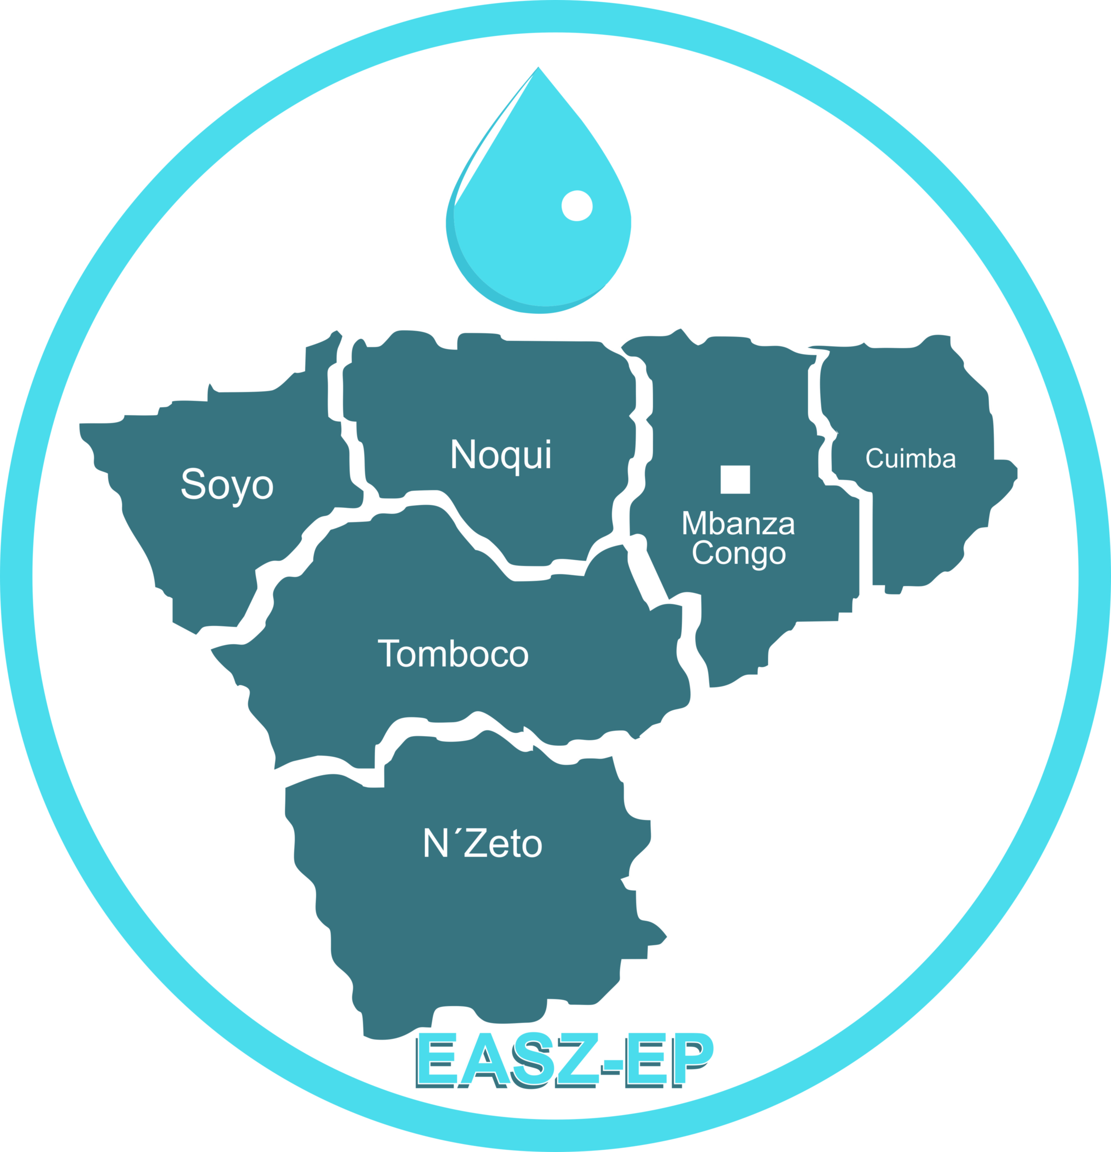
EMPRESA PROVINCIAL DE ÁGUAS E SANEAMENTO DO ZAIRE-E.P
9.º CONSELHO CONSULTIVO – MINEA - LUANDA-2019
LEMA: ÁGUA E ENERGIA, MELHORIA DO SERVIÇO COM FOCO NA SUSTENTABILIDADE
26-27 E JULHO

Slide 2
A Província do Zaire, localiza-se no norte do País, possui uma extensão territorial de 40.130 Km², cuja capital é a cidade de Mbanza kongo, administrativamente divide-se em 6 municípios que, por sua vez, subdividem em 25 comunas e 711 aldeias, com uma população estimada em 594.428 de habitantes (fonte INE), distribuídas conforme a tabela abaixo descrimina:
INTRODUÇÃO SOBRE A PROVINCIA DO ZAIRE
MUNICÍPIOS | HABITANTES
M´BANZA KONGO | 180.329 Habitantes
SOYO | 227.175 Habitantes
TOMBOCO | 46.025 Habitantes
N´ZETO | 47.824 Habitantes
KUIMBA | 69.194 Habitantes
NÓQUI | 23.880 Habitantes

Slide 3
INSTITUCIONALIZAÇÃO DA EPASZ-E.P
CRIAÇÃO DA COMISSÃO INSTALADORA DA FUTURA EMPRESA PROVINCIAL DE ÁGUA E SANEAMENTO DO ZAIRE – E.P.
A primeira comissão instaladora tinha sido criada por Despacho n.º 499/16, de 26 de Agosto, de Sua Excelência Senhor Governador Provincial do Zaire, um ano depois, houve a necessidade de restruturação da comissão, facto que deu lugar a indicação da segunda comissão criada por força do Despacho n.º 441/18 de 15 de Maio, que funciona até a presente data, com a incumbência de proceder o levantamento dos activos referentes ao sector de águas sob controlo do Governo Provincial e das Administrações Municipais e preparar os actos de transferência dos respectivos activos para empresa, bem como cadastrar todos os consumidores de água que estão ligados na rede de distribuição e praticar os demais actos inerentes à actividades da empresa.

Slide 4
Objecto Social
A EPASZ-EP, tem como principal objecto produzir, transportar, tratar, distribuir e comercializar a água ( gestão e exploração de Sistemas de Abastecimento de Água e Saneamento de águas residuais na Província do Zaire).
Sede Social
A sede da EPASZ-EP, está situada em Mbanza Kongo, Bairro Sagrada Esperança, Largo Dr. António Agostinho Neto, por enquanto com representação no Município do Soyo e expandirá noutros 4 Municípios oportunamente.
NIF :
000004480

Slide 5
Estratégia Organizacional
Missão :
prestar o serviço de abastecimento de água de forma sustentável com a quantidade e qualidade desejada, visando a satisfação dos clientes.
Visão:
Ser reconhecida nacionalmente como uma empresa de referência no sector de águas, por forma a alcançar a confiança dos consumidores e clientes pela sua eficácia e eficiência, garantia e fiabilidade do serviço presatodo a preços socialmente aceites.
Valores:
A água enquanto recurso estratégico essencial a vida, o equilíbrio e melhoria de qualidade ambiental e equidade no acesso aos serviços básicos e a promoção do bem-estar através de melhoria de vida das pessoas. Transformação, confirmação, inovação, sustentabilidade e excelência.

Slide 6
PROJECTOS EM CURSO
A empreitada de reforço do Sistema de Abastecimento de Água da cidade de Mbanza Kongo, à empresa Consórcio CTCE/CBITEC.
Empreitada de Reforço do Sistema de Abastecimento de Água de Cuimba, à Empresa OPAIA.
Empreitada de Reforço do Sistema de Abastecimento de Água da cidade do Nóqui, à Empresa OPAIA.
Empreitada de reforço do Sistema de Abastecimento de Água da cidade do Nzeto, à Empresa OPAIA.
Empreitada de reforço do Sistema de Abastecimento de Água da cidade do Soyo, à empresa EDIFER.
Empreitada de reforço do Sistema de Abastecimento de Água da cidade do Tomboco, à empresa HIDROEFAL.

Slide 7
GRAU DE EXECUÇÃO FÍSICA E FINANCEIRA
A empreitada de reforço do Sistema de Abastecimento de Água da cidade de Mbanza Kongo, à empresa Consórcio CTCE/CBITEC:
Nova captação (98%);
Estação de tratamento de água (98%);
Reservatório elevado (97.5%);
Reservatório apoiado (97.5%);
Adutoras (98%);
Rede de distribuição (80%).
Empreitada de Reforço do Sistema de Abastecimento de Água de Cuimba, à Empresa OPAIA, os trabalhos não tiveram início por falta de pagamentos.
Empreitada de Reforço do Sistema de Abastecimento de Água da cidade do Nóqui, à Empresa OPAIA, os trabalhos não tiveram início por falta de pagamento inicial.
Empreitada de reforço do Sistema de Abastecimento de Água da cidade do Nzeto, à Empresa OPAIA, os trabalhos não tiveram início por falta de pagamento inicial.
Empreitada de reforço do Sistema de Abastecimento de Água da cidade do Soyo, à empresa EDIFER, decorrem os trabalhos de desenvolvimento do Projecto Executivo.
Empreitada de reforço do Sistema de Abastecimento de Água da cidade do Tomboco, à empresa HIDROEFAL, os trabalhos desenvolvidos a um ritmo lento devido à falta de pagamentos.

Slide 8
PROJECTOS EM PERSPECTIVA ‘COM / SEM ESTUDO’
Sem ainda um estudo elaborado, a Direcção Nacional das Águas do Ministério da Energia e Águas, em coordenação com o Governo da Província do Zaire, caso haja recursos financeiros, pensa construir o segundo Sistema de reforço de Abastecimento de Água para cidade de Mbanza Kongo, a partir do Rio Lunda que dista aproximadamente 23 quilómetros de distância da cidade e para as Sedes Comunais de todos os Municípios.

Slide 9
ACÇÕES DE FORMAÇÃO DESENVOLVIDAS OU EM PERSPECTIVA
Os compromissos da CI, centram-se no plano de acção, que orienta as suas actividades para o desenvolvimento sustentável de abastecimento de água à população da Província do Zaire, conforme abaixo segue:
Houve formação em matéria de tratamento da qualidade da água;
Formação sobre gestão de recursos humanos;
Formação sobre o atendimento e gestão de clientes;
Comercialização e gestão da base de dados;
Perspectiva realizar intercâmbio e/ou troca de experiências com outras empresas públicas, como forma de aprendizagem dos seus técnicos, nos vários subsectores que integra o funcionamento da empresa;
Formação de técnicos de laboratórios de controlo da qualidade de água, destinada para o consumo humano na EPASZ-E.P;
Criação de grupos de água e saneamento nos Bairros Kinzau, Mbanza Mpangu, Mbanza Mazina, Madimba e Kaluka;
Formação sobre o controlo operacional no sistema de adução e distribuição de água , EPASZ-E.P;
Formação sobre o controlo operacional no sistema de adução e distribuição de água no Município do Tomboco.

Slide 10
INDICADORES DO SAA (ANTIGO) DA SEDE CAPITAL
INDICADORES |  | UNIDADES
Ind2 | Total de Funcionários por cada 1.000 ligações | 1
Ind3 | Recuperação de Custos Operacionais | 35%
Ind4 | Água Captada que é Facturada | 21%
Ind5 | Rácio Valores Cobrados Facturados | 59%
Ind8 | População Servida | 29%
Ind11 | Número de Horas de Distribuição por Dia (h) | 18horas/dia

Slide 11
MAPA DE PRODUÇÃO, DISTRIBUIÇÃO DE ÁGUA E TAXA DE COBERTURA
Município | Total Habitante | Hab.Sede Municipal | Produção Nominal(m³/h) | Tempo de funcionamento | Produção efectiva ( m³/d) | Pop. Sede Acesso Água (Habitante) | Taxa de cobertura (%) | OBS
Mbanza Kongo | 180.329 | 155.174 | 110 | 24 h | 2.640 (2.640.000 L) | 45.000 | 29
Soyo | 227.175 | 208.497 | 340 | 4 h | 1.360 (1.360.000 L) | 81.313 | 39
Nzeto | 47.824 | 29.451 | 225 | 3 h | 675 (675.000 L) | 13.500 | 45 | Regime expermental.
Tomboco | 0 | 0 | 0 | 0 | 0 | 0 | 0
Nóqui | 0 | 0 | 0 | 0 | 0 | 0 | 0
Kuimba | 0 | 0 | 0 | 0 | 0 | 0 | 0
Total | 455.328 | 393.122 | 675 |  | 4.675.000 L | 139.813 | 35

Slide 12
PROCESSO DE CADASTRAMENTO DE CASAS
O processo de cadastramento de Residências, Instituições Privadas, Comerciais e Estatais está em curso, particularmente nos municípios de Mbanza kongo, Soyo e Nzeto.
As actividades tiveram início a partir do dia 0 de Junho de 2018, foram cadastradas e registadas 3.203 residências, nas quais 1.069 estão conectadas a rede pública e 2.134 residências não ligadas a rede de distribuição. O mapa que segue ilustra detalhadamente por cada Município.
MUNICÍPIOS | TOTAL DE RESIDENCIAS CADASTRADAS | RESIDENCIAS CONECTADAS A REDE | RESIDENCIAS NÃO CONECTADAS A REDE | PERSPECTIVAS PARA LIGAÇÕES DOMICILIARES | CHAFARIZES A CONSTRUIDAS
MB/KONGO | 15.000 | 9.359 | 5.641 | 15.000 | 96
SOYO | 2.453 | 847 | 1.606 | 10.000 | -
NZETO | 34 | - | - | - | -
KUIMBA
NOQUI
TOMBOCO
TOTAL | 17.487 | 10.206 | 7.247 | 25.000 | 96

Slide 13
MUITO OBRIGADO
“TUTONDELE”
Lema: Somos a Vida, Crescimento, Desenvolvimento e Bem Estar

